Slide 1
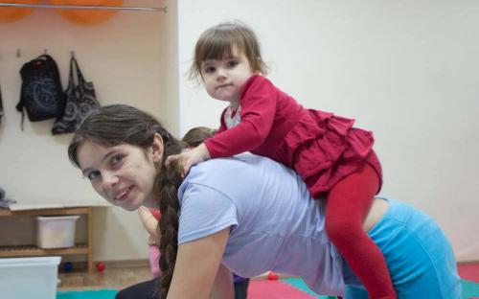
МБДОУ детский сад « Академия детства» комбинированного вида СП д/с № 8
Нетрадиционная форма социализации
детей раннего возраста
в условиях ДОУ

Slide 2
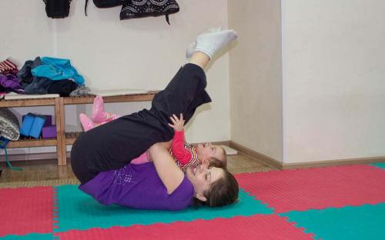
Социализация – процесс получения человеком навыков, необходимых для жизни в обществе.
Социализация – это процесс вхождения человека в социум, путём усвоения и воспроизведения в своём поведении накопленного опыта.
Одной из важных задач семьи в социализации ребёнка является привитие ребёнку коммуникативных навыков в общении со взрослыми и детьми.

Slide 3
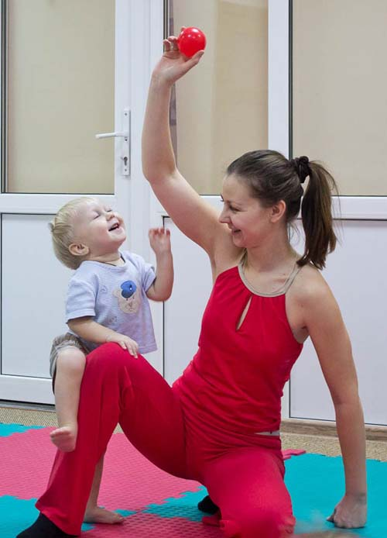
Ранний возраст – это период «социальной беспомощности» ребёнка и очень важна в это время поддержка и помощь семьи, ответственной за обучение культурным нормам и усвоению социальных ролей.
Совместные усилия воспитателей и родителей дают детям защиту, эмоциональный комфорт и насыщенную жизнь в детском саду и дома.
В детском саду особое внимание уделяется обучению навыкам здоровьесбережения и здоровьесохранения детей раннего возраста.

Slide 4
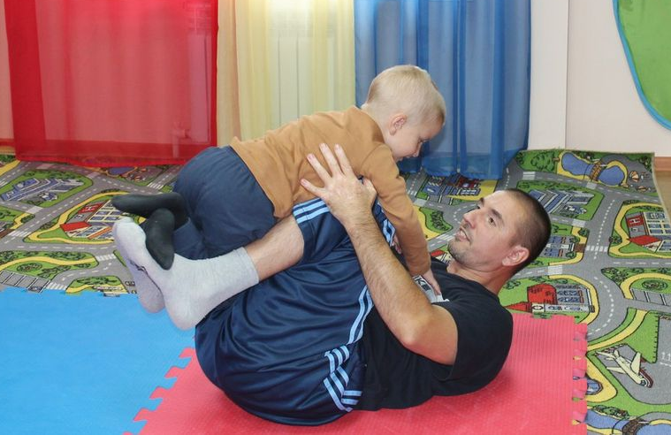
Физическое развитие является одной из сфер совместной деятельности взрослого и ребенка, фактором социализации его личности.
Расширение двигательного опыта детей раннего возраста является предпосылками для использования нетрадиционных форм здоровьесбережения.
При выборе способов и методов здоровьесбережения следует применять следующие принципы:
системный подход при ознакомлении родителей и детей со способами здоровьесбережения.
навыки, полученные на занятиях ребенком должны быть универсальными, чтобы он мог применить их в различных ситуациях.
внедрение нетрадиционных методов оздоровления поэтапно.

Slide 5
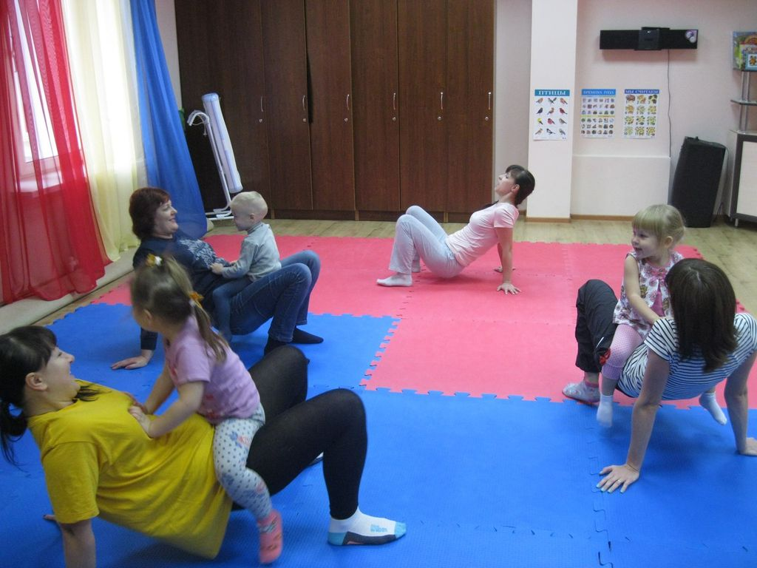
Совместная деятельность педагогов ДОУ и родителей по сохранению и укреплению здоровья ребенка имеет не только педагогическое, но и важное социальное значение.
Одной из форм совместной деятельности с родителями является «Мягкая семейная школа», которая используется для формирования и мотивации к здоровьесбережению детей раннего возраста.

Slide 6
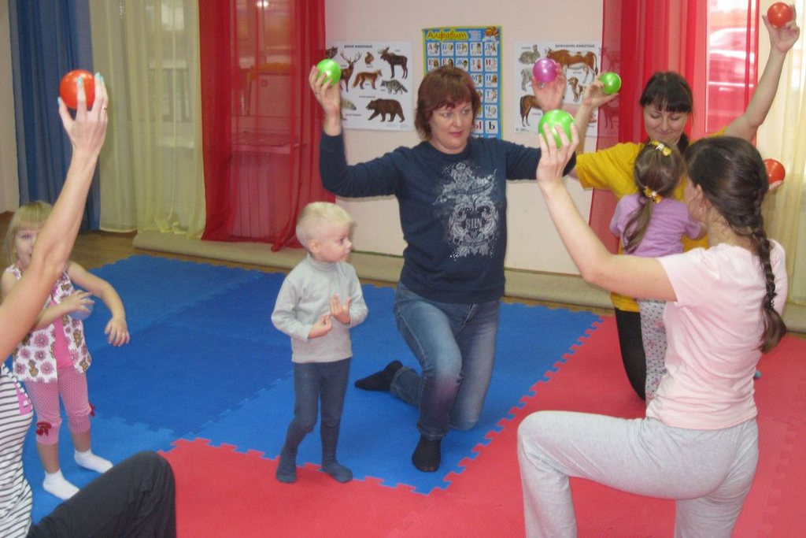
«Мягкая семейная школа»- это нетрадиционная форма работы в совместной деятельности с комплексом упражнений, которые выполняются в паре «ребенок-родитель».
Цель: Помочь родителям быть ближе к детям, развиваться вместе с ними, отдыхать душой, открывать тайны своего творческого потенциала и раскрывать себя, выполняя несложные физические упражнения.
«Мягкая семейная школа» - система упражнений для детей с 6 месяцев и их родителей, разработана на основе мягких стилей воинских искусств и направлена на раскрытие врождённой способности быть гибким, свободным, смелым, чутким, уметь адекватно реагировать на любую сложную ситуацию.
Основополагающий принцип Мягкой Школы – «Нет проблемы – есть задача». Т.е. упражнение – это не просто какое-то действие, а задача.

Slide 7
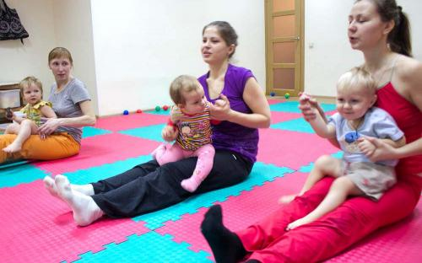
Основа Мягкой Школы это правило 3хТ: тисканье, творчество, трудности.
Тисканье – это изначальный тактильный контакт. Помогает полностью принять и «догреть» своих детей. Важно то, КАК мы прикасаемся к своим детям – с какими мыслями, посланиями, где в этот момент наши желания.
Творчество – это неотъемлемая часть игры. Мягкая Школа учить видеть задачу в любой игре и в любой ситуации. Вы либо придумываете задачу, либо сами ее создаете.
Трудности – это то, что мы преодолеваем в процессе роста. Это задачи, которые мы ищем и решаем. Мягкая Школа косвенно учит труду. Родитель ничего сам не дает в руки ребенка. Хочешь – достань. Хоть залезть – залезь, но придется самому слазить. Оказался в новой ситуации – решай. Я-родитель здесь, стою рядышком, верю в то, что все у тебя получится. А ребенок преодолевает трудности.

Slide 8
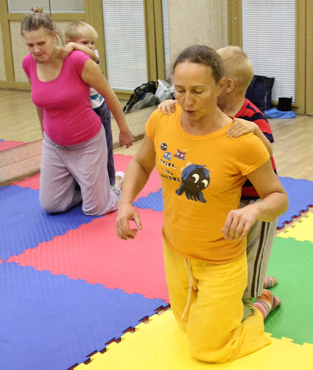
В СМШ все равны – родители, дети, ведущие. Все играют вместе, обучаются вместе, задачи решают тоже сообща. Дети и родители здесь начинают взаимодействовать, находить выходы, преодолевать сопротивление, учатся уважению, любви к физической активности. Основная часть занятий проходит на полу, там мы оказываемся на уровне детей, что важно.

Slide 9
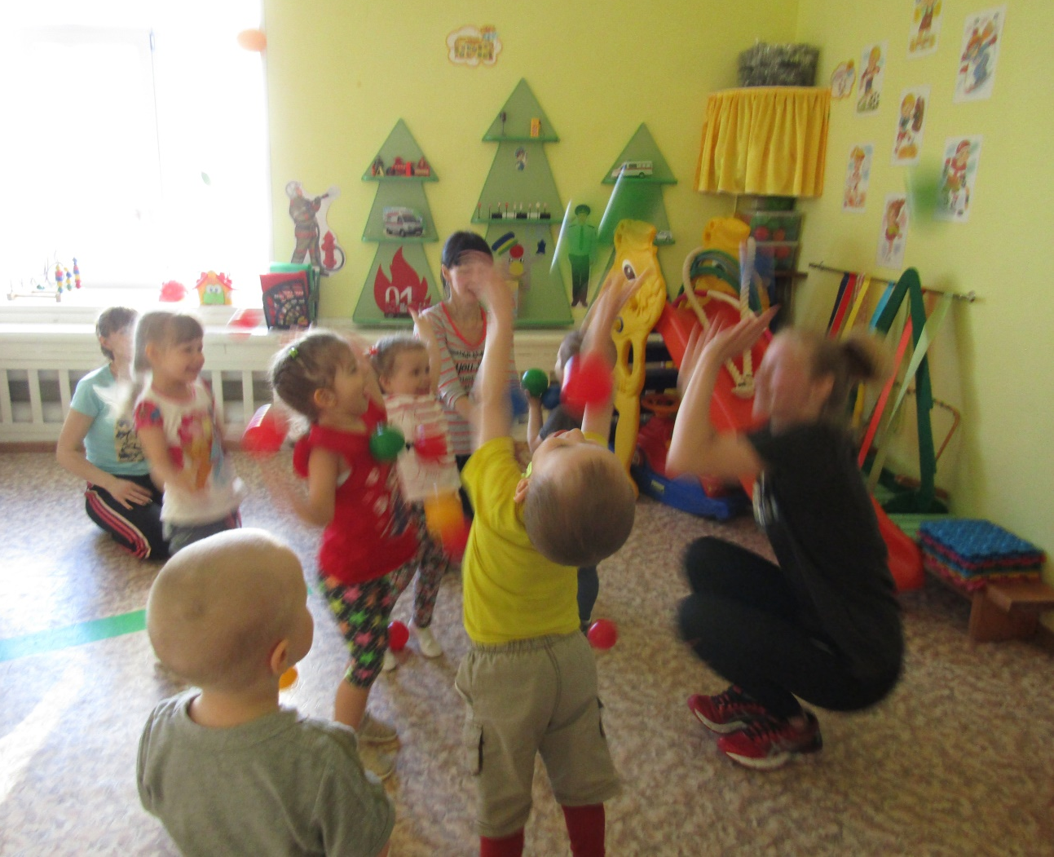
Результатом работы в СМШ является то, что ребенок обучается правильно падать, группироваться, уворачиваться, выползать и другим навыкам. Ребенок, прошедший через решение задач телесными практиками спокойно реагирует на любые жизненные неурядицы, выкручивается из любых ситуаций и уворачивается от неприятностей. Кроме того, Мягкая Школа учит взаимодействовать с разными людьми в разных ситуациях – дети учатся искать компромиссы, договариваться, обсуждать и делать выбор.

Slide 10
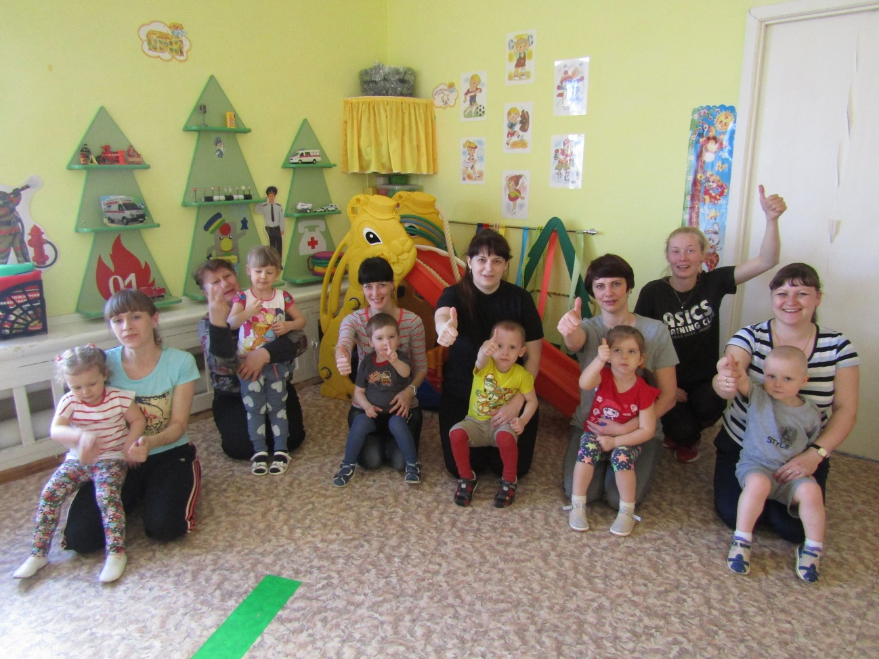
Семья и детский сад – это равнозначные, взаимодополняемые социальные институты, необходимые для правильного личностного и социального развития ребенка. Необходимо выстроить работу детского сада и семьи, на основании сотрудничества, содружества, взаимопомощи, этому способствует совместная деятельность семьи и детского сада. «Мягкая семейная школа» помогает устранить эти проблемы и используется в нашем детском саду, как необходимая форма работы по социализации детей к условиям детского сада.

Slide 11
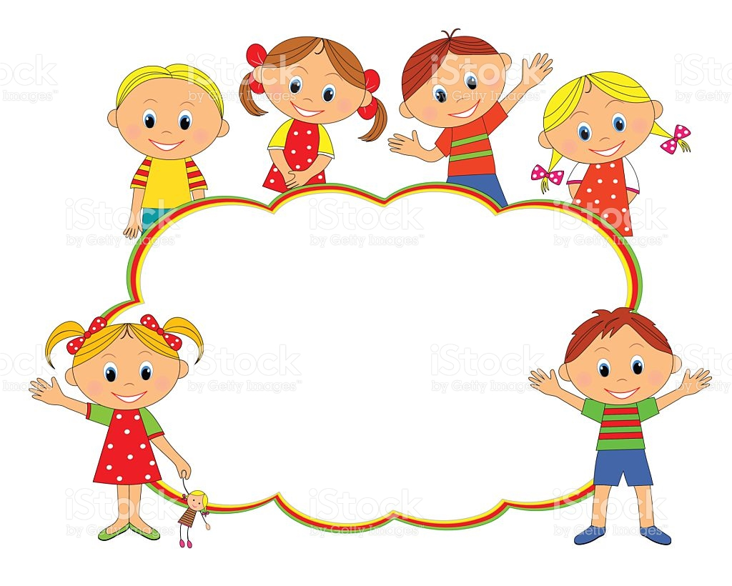
Спасибо за внимание!

